Slide 1
Kopfübungen BORG Schoren KÜ 1
8. Klasse

Slide 2
KÜ 1 – Aufgabe 1
Wie lauten die Koordinaten der Nullstellen der quadratischen Parabel f(x) = (x + 2) ⋅ (x – 3) ?

Slide 3
KÜ 1 – Aufgabe 2
cos(180°)=

Slide 4
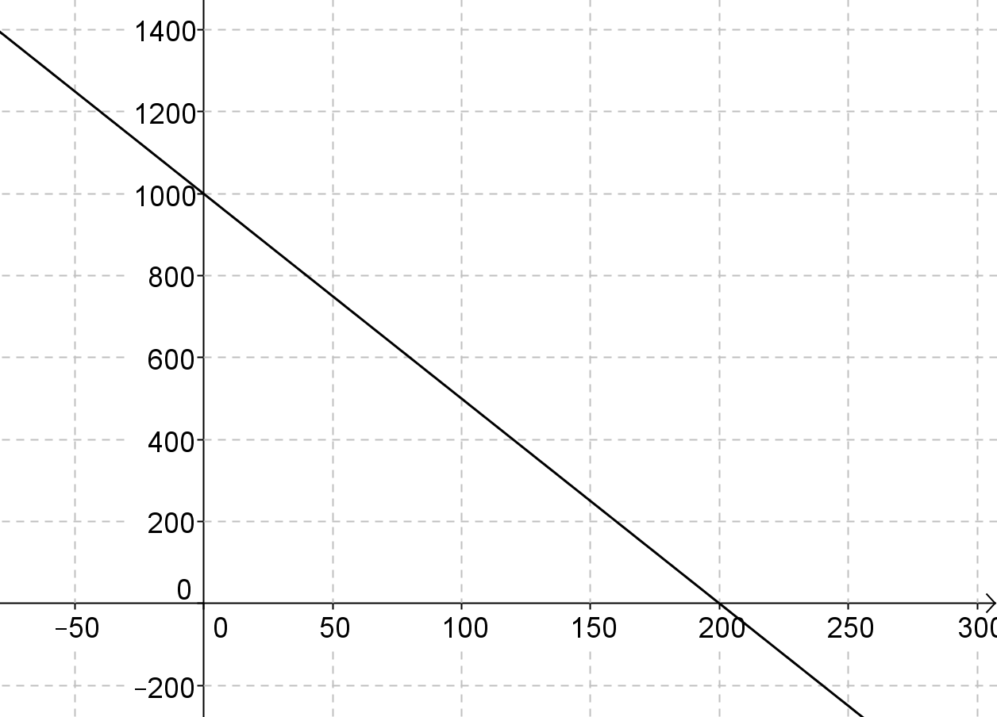
KÜ 1 – Aufgabe 3

Slide 5
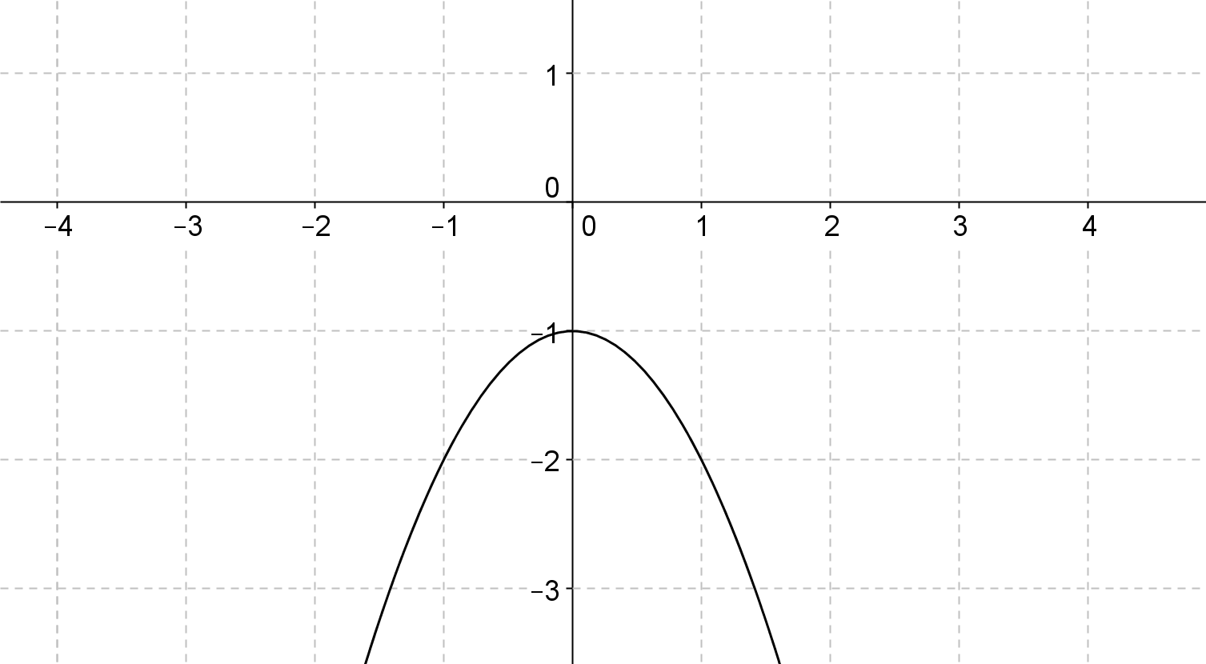
KÜ 1 – Aufgabe 4

Slide 6
KÜ 1 – Aufgabe 5
x | f(x)
1 | 3
2 | 6
3 | ….

Slide 7
KÜ 1 – Aufgabe 6
Bestimme f‘(1)=

Slide 8
KÜ 1 – Aufgabe 7

Slide 9
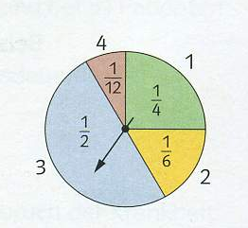
KÜ 1 – Aufgabe 8

Slide 10
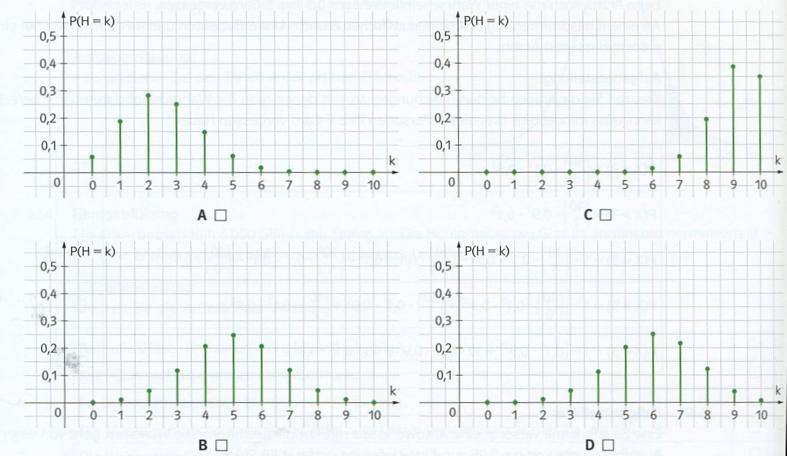
KÜ 1 – Aufgabe 9
Welches Stabdiagramm stellt eine Binomialverteilung mit n=10 und p=0,6 dar?

Slide 11
KÜ 1 – Aufgabe 10
Schreib mit Hilfe des Wurzelzeichens:
$$a^{\frac{3}{4}}=$$

Slide 12
LÖSUNGEN KÜ 1

